Slide 1


International College of Economics and Finance
Applied seminar «Quantitative analysis»
Moscow, 2025
INTRODUCTION TO DIPLOMA RESEARCH GENERATIVE ADVERSARIAL NETWORKS
Solovev Georgii

Slide 2
Generative Adversarial Networks
Introduction
2
Эта картинка сделана при помощи Deep Learning модели (DALL-E)
Что такое Deep Learning ?
Deep Learning - это метод искусственного интеллекта, в котором нейросети с большим числом слоев учатся находить сложные закономерности в данных
Принцип Работы:
Нейросеть получает данные
Каждый слой нейросети обрабатывает информацию
Выходной слой дает результат
Ошибки анализируются и корректируются
Примеры применения
Face ID – Convolutional Neural Network
Google Translate – трансформерные модели (T5, mBART)
Автопилот Tesla (CNN, ViT, LSTM)
Generative Pre-Trained Transformer + Reinforcement Learning with Human Feedback

Slide 3

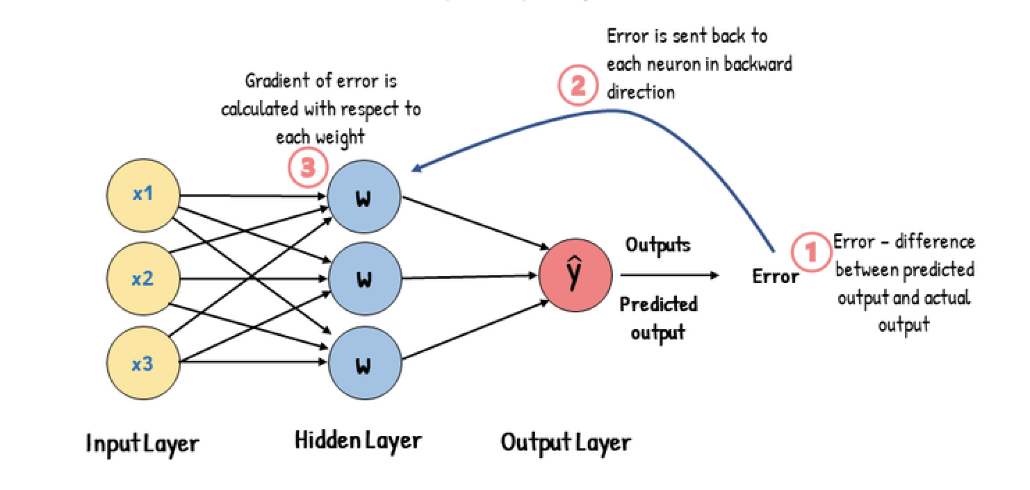
Generative Adversarial Networks
Introduction
3
Forward Propagation
Backward Propagation

Slide 4
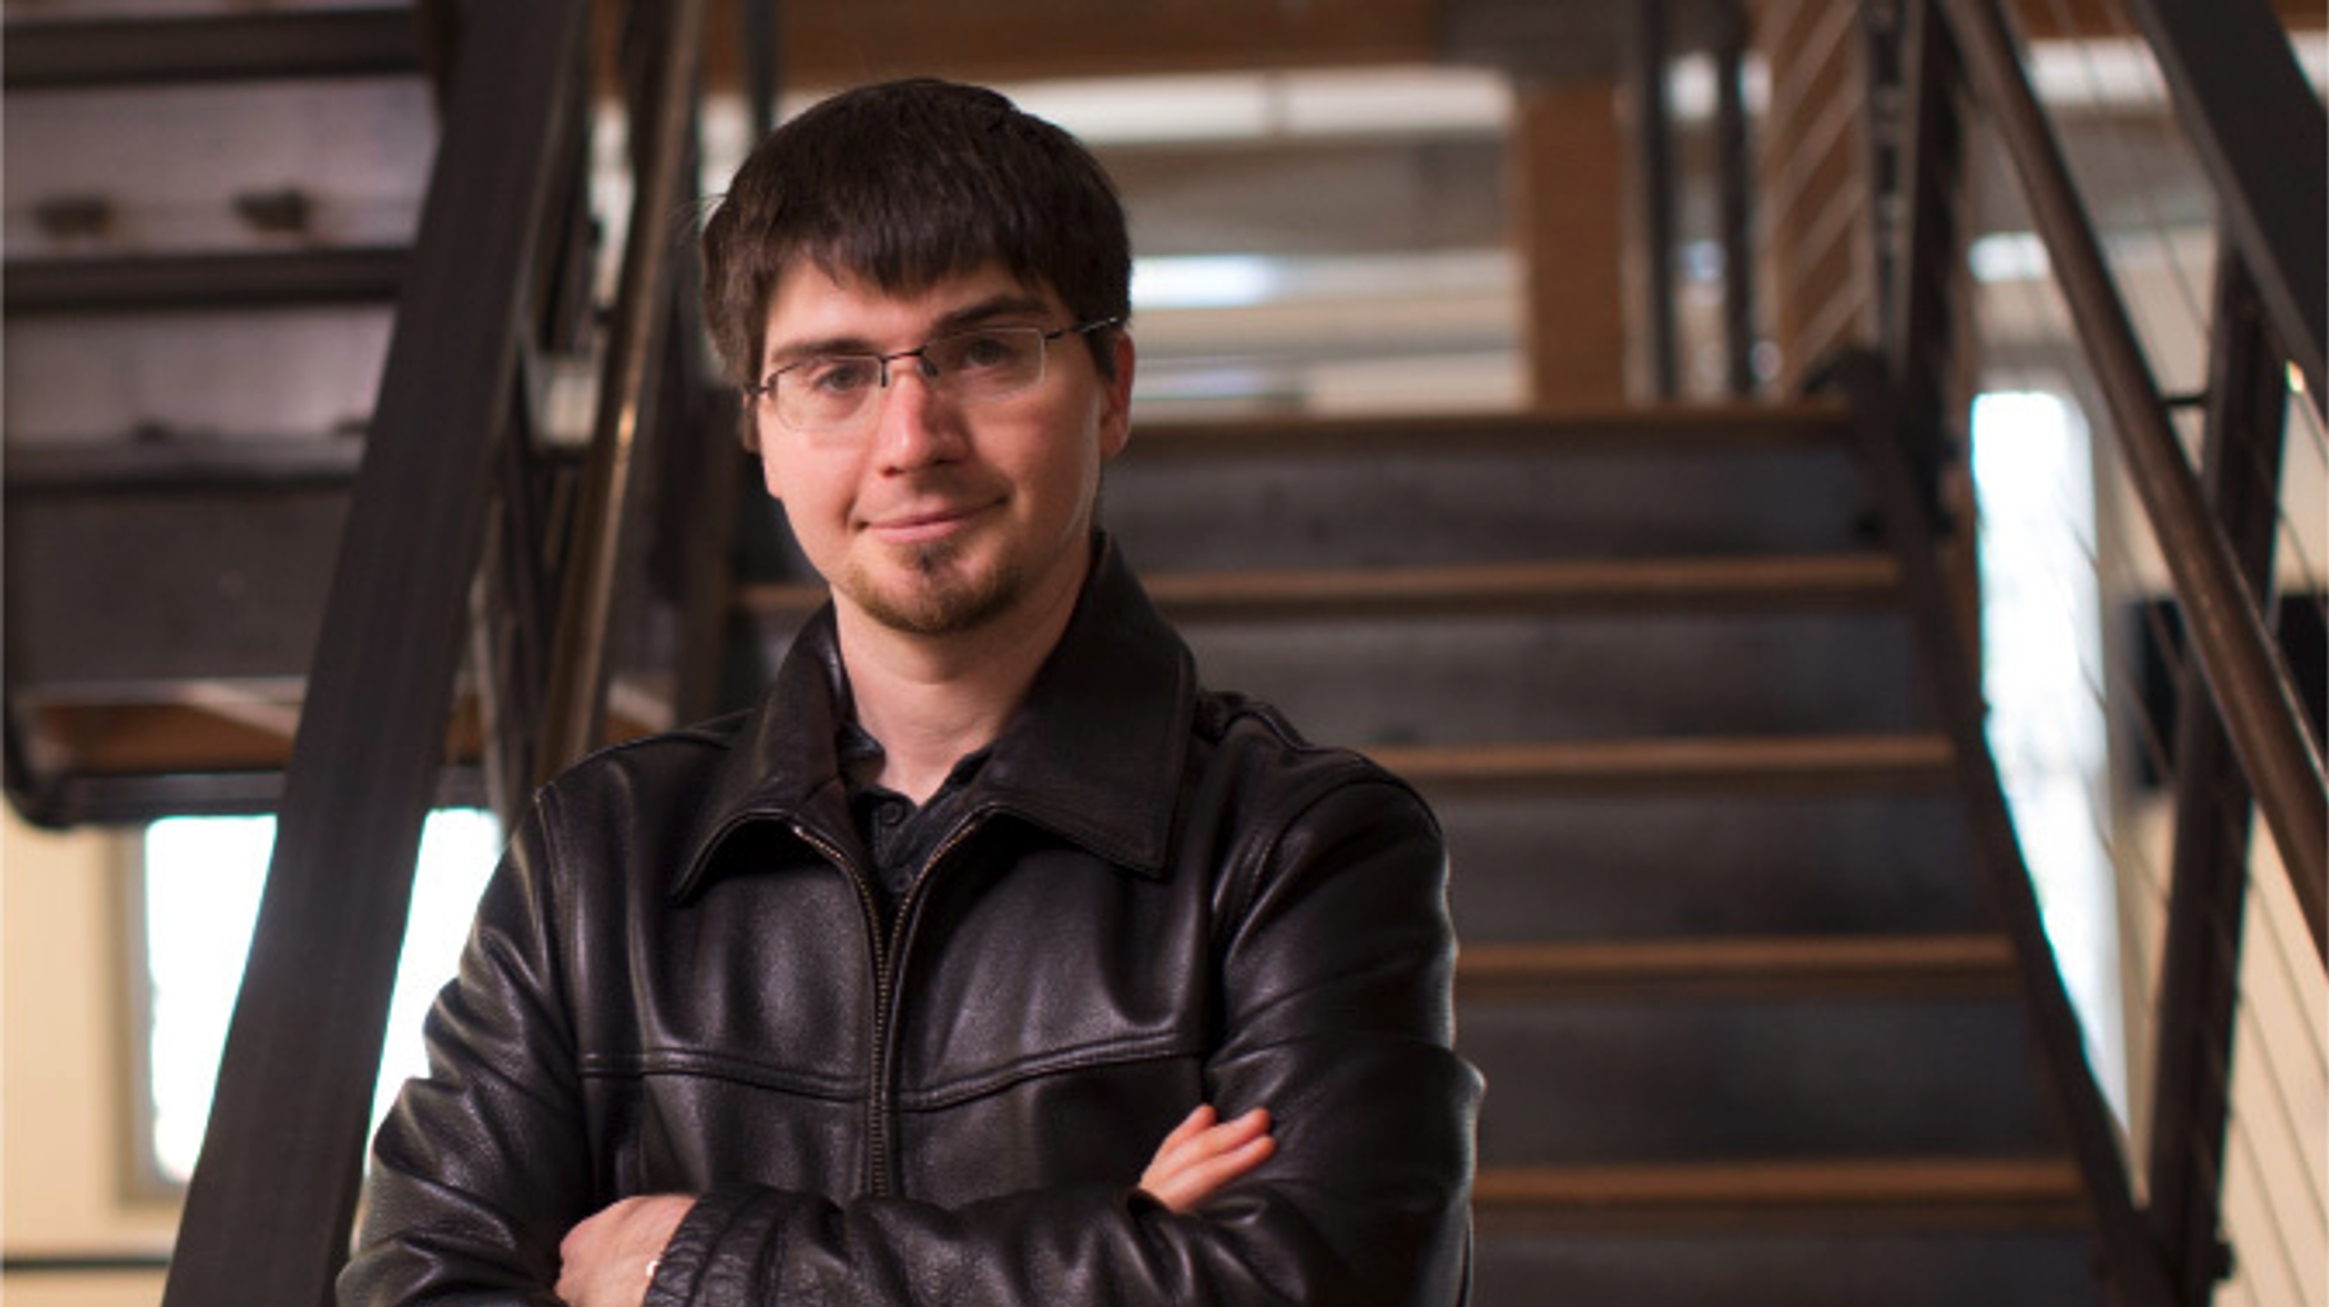
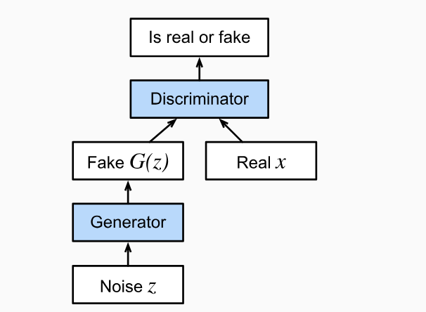
Generative Adversarial Networks
Description
4
К чему все это ?
GAN – Generative Adversarial Networks (Генеративно Состязательные Сети)
Автор: Иан Гудфеллоу (2014)
Суть: одновременно соревнуются две модели
Генератор - получает случайный шумовой вектор, который он преобразует в синтетические данные, пытаясь воспроизвести реальное распределение
Дискриминатор – оценивает, насколько данные похожи на реальные, обучаясь на разнице между ними
Идея: генератор стремиться “обмануть” дискриминатор, а дискриминатор старается лучше отличать подделки
Обучение заканчивается, когда дискриминатор уже не может отличать синтетические данные от настоящих
D2I.AI Fig. 20.1.1

Slide 5
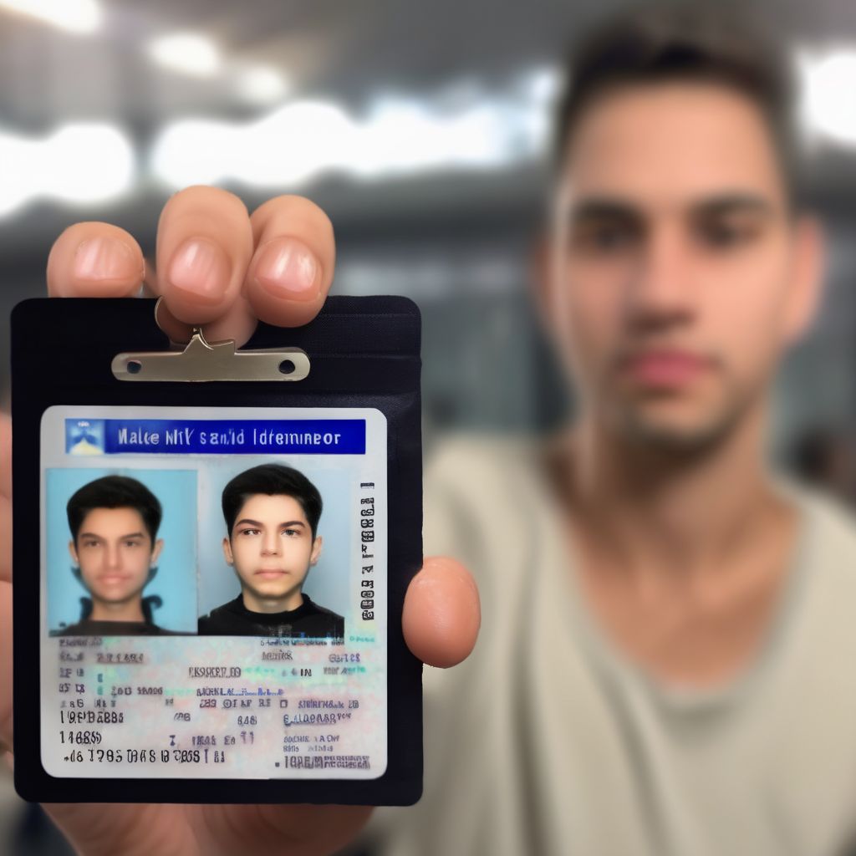
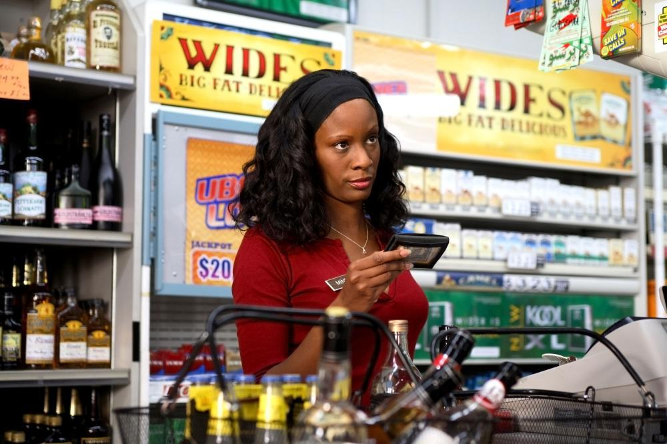
Generative Adversarial Networks
Illustration of GAN
5
Generator
Discriminator
I want to buy some alcohol
NO WAY!
Your ID is FAKE

Slide 6

Generative Adversarial Networks
Illustration of GAN
6
Generator
Discriminator
Okay. Your total is $96.59
Hellooo.. Mindy…

Slide 7
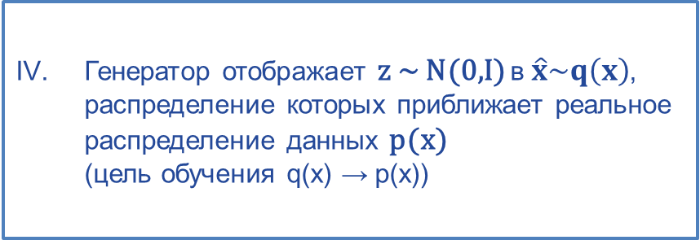
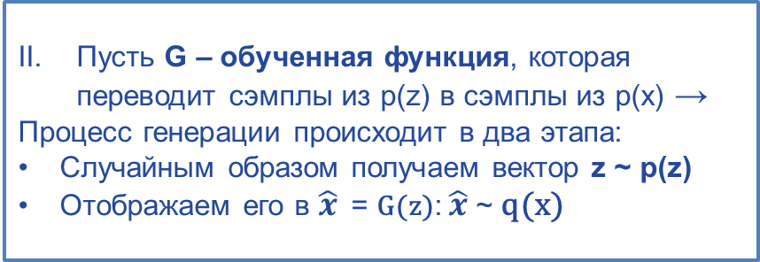
Generative Adversarial Networks
Math Behind GAN: Settings
7
Пусть x – случайная величина, обозначающая сэмпл из нужных нам данных, z – сэмпл из какого-то распределения, которое нам легко получить (например, каждая компонента берется из стандартного нормального)
Пусть G – обученная функция, которая переводит сэмплы из p(z) в сэмплы из p(x) →
Процесс генерации происходит в два этапа:
Случайным образом получаем вектор z ~ p(z)
Отображаем его в $\hat{x}$ = G(z): $\hat{x}$ ~ q(x)
Пусть существуют генератор с параметрами Ɵ – G_{Ɵ}
Дискриминатор c параметрами ɸ - D_{ɸ}
Генератор отображает z ~ N(0,I) в $\hat{x}\sim q\left(x\right)$, распределение которых приближает реальное распределение данных p(x)
(цель обучения q(x) → p(x))

Slide 8
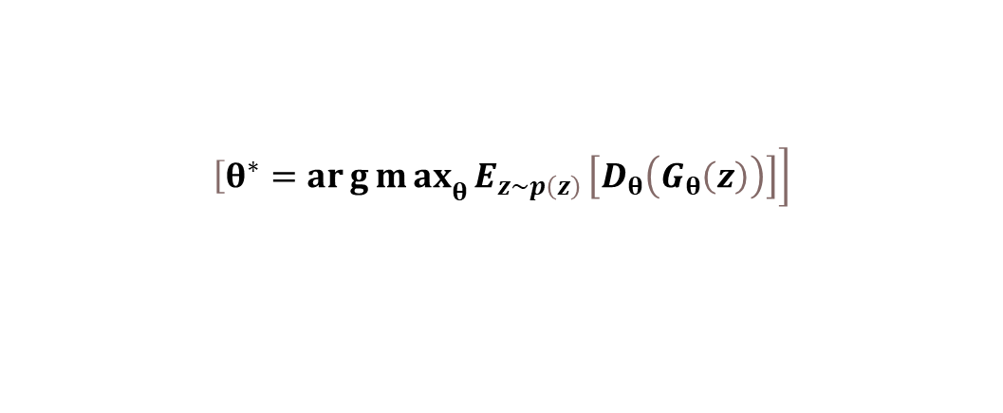
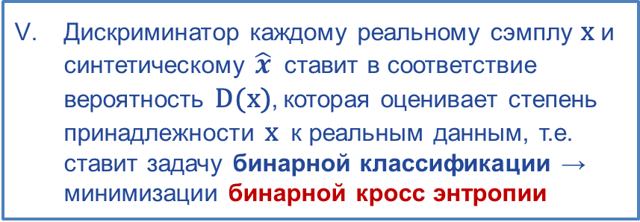
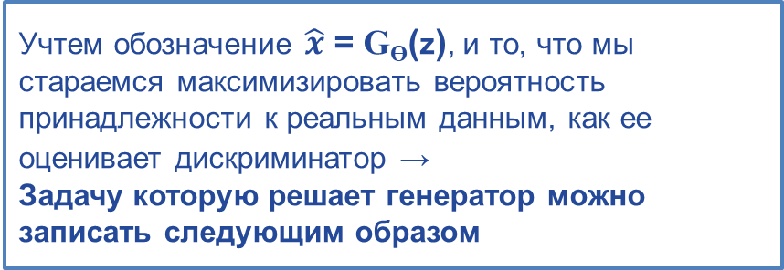
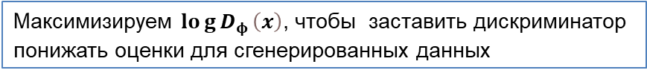
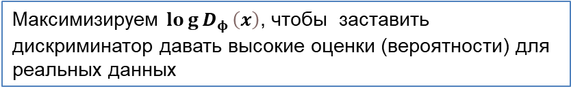
Generative Adversarial Networks
Math Behind GAN: Beginning
8
Максимизируем $log{D_{φ}}\left(x\right)$, чтобы заставить дискриминатор давать высокие оценки (вероятности) для реальных данных
Дискриминатор каждому реальному сэмплу x и синтетическому $\hat{x}$ ставит в соответствие вероятность D(x), которая оценивает степень принадлежности x к реальным данным, т.е. ставит задачу бинарной классификации → минимизации бинарной кросс энтропии
$$\left[\min_{φ}{E_{x∼p\left(x\right)}}\left[−log{D_{φ}}\left(x\right)\right]+E_{x∼q\left(x\right)}\left[−log\left(1−D_{φ}\left(x\right)\right)\right]\right]$$
Максимизируем $log{D_{φ}}\left(x\right)$, чтобы заставить дискриминатор понижать оценки для сгенерированных данных
Дискриминатор возвращает вероятность того, что поданный ему объект является настоящим
Учтем обозначение $\hat{x}$ = G_{Ɵ}(z), и то, что мы стараемся максимизировать вероятность принадлежности к реальным данным, как ее оценивает дискриминатор →
Задачу которую решает генератор можно записать следующим образом
$$\left.{\left[θ^{∗}=arg{m}ax\right.}_{θ}{E_{z∼p\left(z\right)}}\left[D_{θ}\left(G_{θ}\left(z\right)\right)\right]\right]$$
Случайный шум
Генератор преобразует шум в синтетические данные

Slide 9
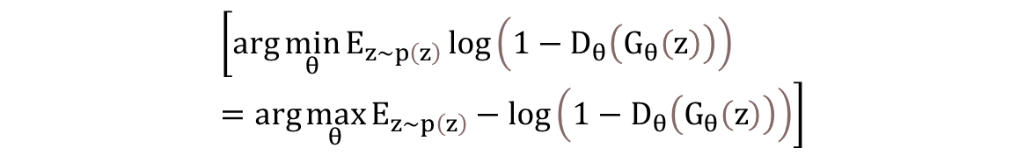
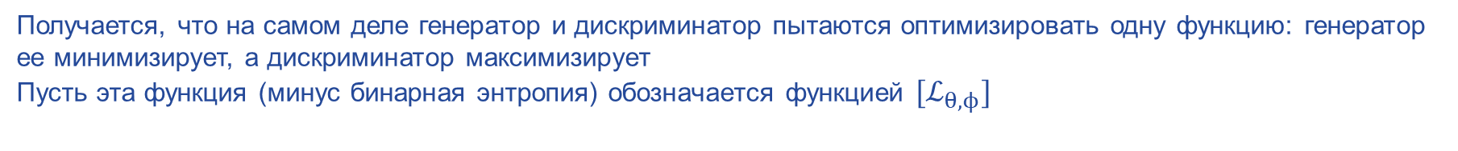
Generative Adversarial Networks
Math Behind GAN: Dual Problem
9
Эквивалентно, данную задачу можно записать в другом виде, позволяя записать генератор и дискриминатор вместе (+избавимся от лишних минусов)
$$\left[\arg{\min_{θ}{E_{z∼p\left(z\right)}}\log\left(1−D_{θ}\left(G_{θ}\left(z\right)\right)\right)}=\arg{\max_{θ}{E_{z∼p\left(z\right)}}}−\log\left(1−D_{θ}\left(G_{θ}\left(z\right)\right)\right)\right]$$
$$\left[\min_{θ}{\max_{ϕ}{E_{x∼p\left(x\right)}}\log{D_{ϕ}}}\left(x\right)+E_{z∼p\left(z\right)}\log\left(1−D_{ϕ}\left(G_{θ}\left(z\right)\right)\right)\right]$$
Получается, что на самом деле генератор и дискриминатор пытаются оптимизировать одну функцию: генератор ее минимизирует, а дискриминатор максимизирует
Пусть эта функция (минус бинарная энтропия) обозначается функцией $[ℒ_{θ,ϕ}]$

Slide 10
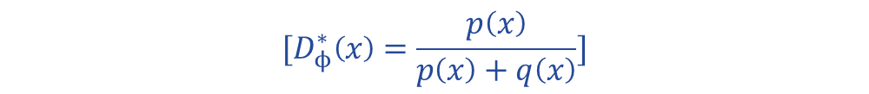
Generative Adversarial Networks
Math Behind GAN: Optimality
10
Дискриминатор пытается улучшиться, чтобы лучше отличать реальные данные от синтетических
Генератор хочет уменьшить ошибку дискриминатора, создавая данные, которые генератор примет за настоящие
$$[\min_{θ}{\max_{ϕ}{ℒ_{θ,ϕ}}}]$$
По параметрам дискриминатора минимум бинарной кросс-энтропии достигается на следующей функции оптимальном дискриминаторе для фиксированного генератора:
$$[D_{ϕ}^{∗}\left(x\right)=\frac{p\left(x\right)}{p\left(x\right)+q\left(x\right)}]$$

Slide 11
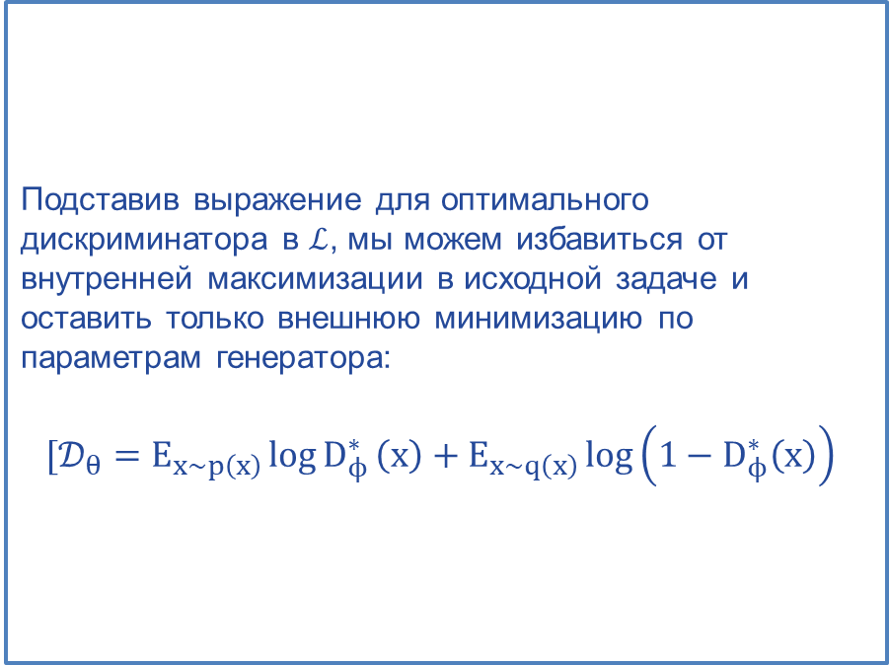
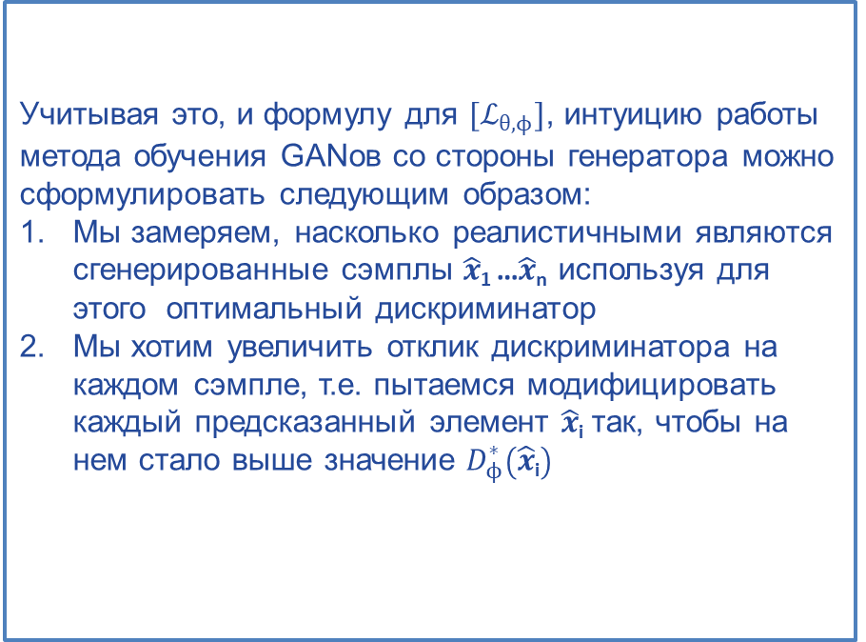
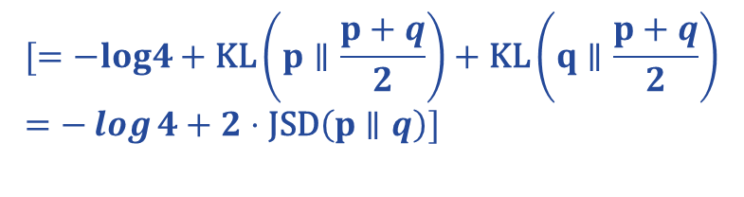
Generative Adversarial Networks
Math Behind GAN: Minimization
11
Учитывая это, и формулу для $[ℒ_{θ,ϕ}]$, интуицию работы метода обучения GANов со стороны генератора можно сформулировать следующим образом:
Мы замеряем, насколько реалистичными являются сгенерированные сэмплы $\hat{x}$₁ …$\hat{x}$_{n} используя для этого оптимальный дискриминатор
Мы хотим увеличить отклик дискриминатора на каждом сэмпле, т.е. пытаемся модифицировать каждый предсказанный элемент $\hat{x}$_{i} так, чтобы на нем стало выше значение $D_{ϕ}^{∗}\left(\hat{x}\text{i}\right)$
Подставив выражение для оптимального дискриминатора в $ℒ$, мы можем избавиться от внутренней максимизации в исходной задаче и оставить только внешнюю минимизацию по параметрам генератора:
$$[𝒟_{θ}=E_{x∼p\left(x\right)}\log{D_{ϕ}^{∗}}\left(x\right)+E_{x∼q\left(x\right)}\log\left(1−D_{ϕ}^{∗}\left(x\right)\right)]$$
$$[=−log4+\text{KL}\left(p∥\frac{p+q}{2}\right)+\text{KL}\left(q∥\frac{p+q}{2}\right)=−\log{4}+2⋅\text{JSD}\left(p∥q\right)]$$

Slide 12
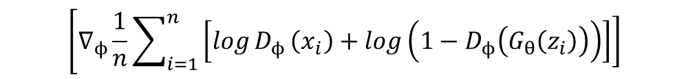
Generative Adversarial Networks
Math Behind GAN: Final Part
12
Получается, что при оптимальном дискриминаторе генератор, решая внешнюю оптимизационную задачу, уменьшает расстояние между распределениями реальных и синтетических данных, действительно приближая их друг к другу.
Следовательно необходимо:
Решить внутреннюю задачу максимизации по ɸ, повторяя шаги ниже до сходимости ɸ к оптимальному значению
Составить мини-батч из сэмплов шума z₁, … z_{n} из p(z)
Составить мини-батч из сэмплов данных х₁, … х_{n} из p(х)
$$\left[∇_{ϕ}\frac{1}{n}\sum_{i=1}^{n}{\left.\left[\log{D_{ϕ}}\left(x_{i}\right)+\log\left(1−D_{ϕ}\left(G_{θ}\left(z_{i}\right)\right)\right)\right]\right]}\right.$$
Обновить дискриминатор, сделав шаг вверх по его градиенту

Slide 13
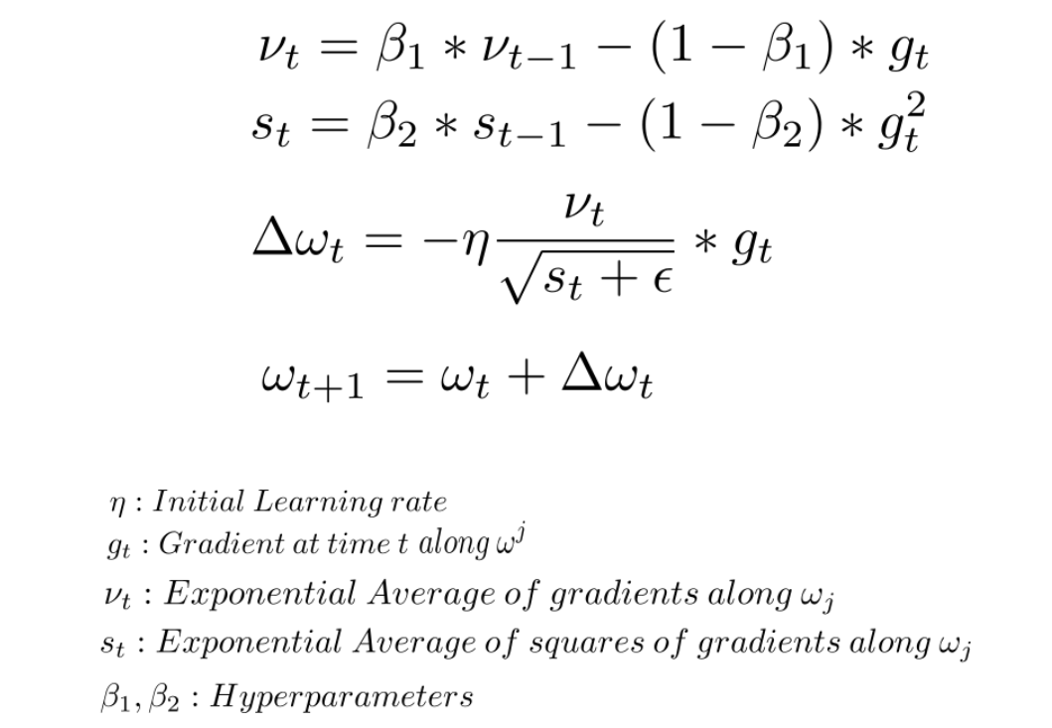
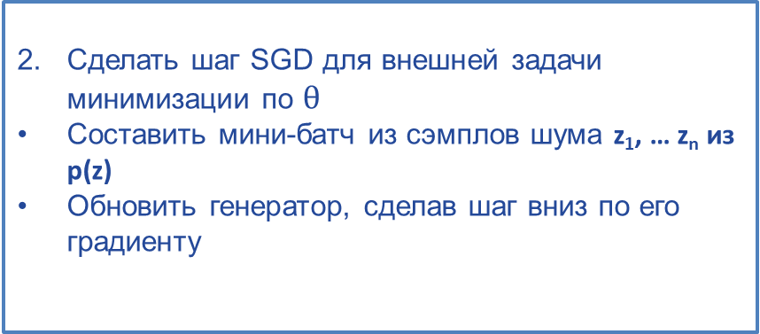
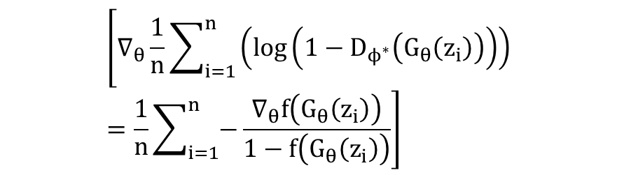
Generative Adversarial Networks
Math Behind GAN: Final Part
13
Сделать шаг SGD для внешней задачи минимизации по $θ$
Составить мини-батч из сэмплов шума z₁, … z_{n} из p(z)
Обновить генератор, сделав шаг вниз по его градиенту
$$\left[∇_{θ}\frac{1}{n}\sum_{i=1}^{n}{\left(\log\left(1−D_{ϕ^{∗}}\left(G_{θ}\left(z_{i}\right)\right)\right)\right)}=\frac{1}{n}\sum_{i=1}^{n}{−}\frac{∇_{θ}f\left(G_{θ}\left(z_{i}\right)\right)}{1−f\left(G_{θ}\left(z_{i}\right)\right)}\right]$$
Помимо этого, на практике используются модификации метода стохастического спуска, например, Adam (adaptive model algorithm)

Slide 14
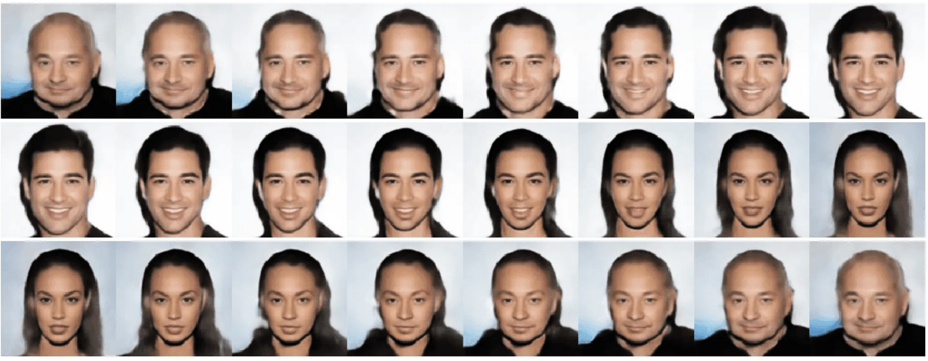
Generative Adversarial Networks
GAN demonstration
14

Slide 15
Generative Adversarial Networks
TimeGAN
15
Все мы сейчас Джуниор из Сопрано…
Но теперь мы переходим к TimeGAN

Slide 16
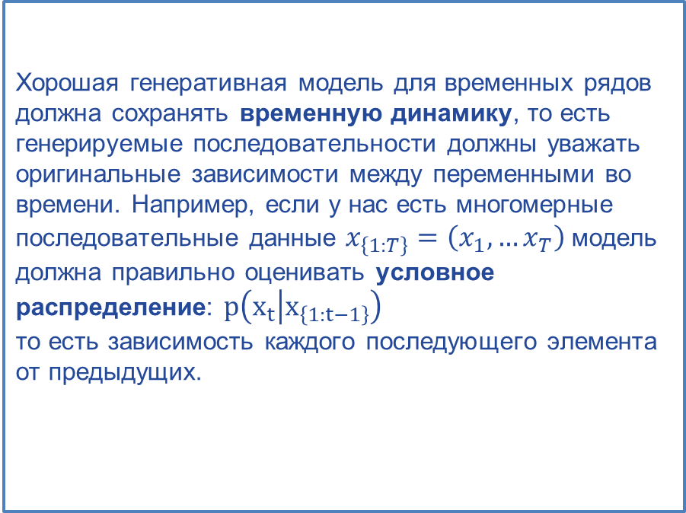
Generative Adversarial Networks
TimeGAN introduction
16
Хорошая генеративная модель для временных рядов должна сохранять временную динамику, то есть генерируемые последовательности должны уважать оригинальные зависимости между переменными во времени. Например, если у нас есть многомерные последовательные данные $x_{\left\{1:T\right\}}=\left(x_{1}, …x_{T}\right)$модель должна правильно оценивать условное распределение: $p\left(x_{t} | x_{\left\{1:t−1\right\}}\right)$
то есть зависимость каждого последующего элемента от предыдущих.
TimeGAN – это расширение классического GAN для временных рядов
Учитывает временные зависимости в данных.
Совмещает контролируемое и неконтролируемое обучение.
Генерирует последовательности с сохранением структуры оригинальных данных.
Почему обычные GAN не работают?
GAN обучаются только на моментных срезах данных (iid-распределение).
Временные ряды требуют учета последовательных зависимостей.
TimeGAN решает эту проблему с помощью рекуррентной архитектуры.

Slide 17
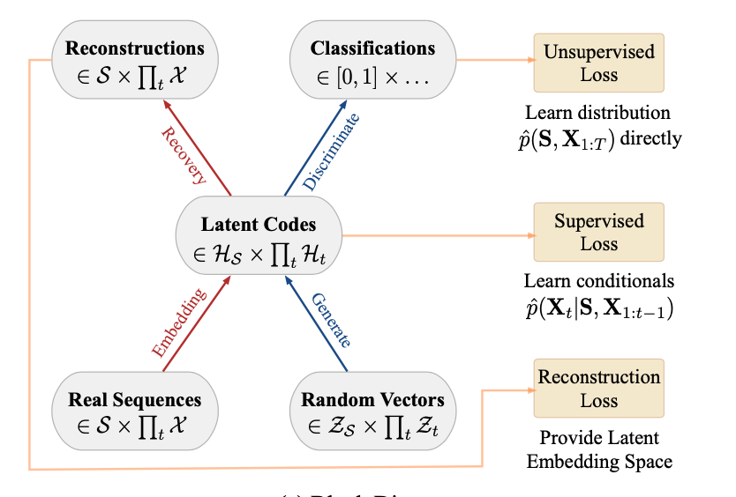
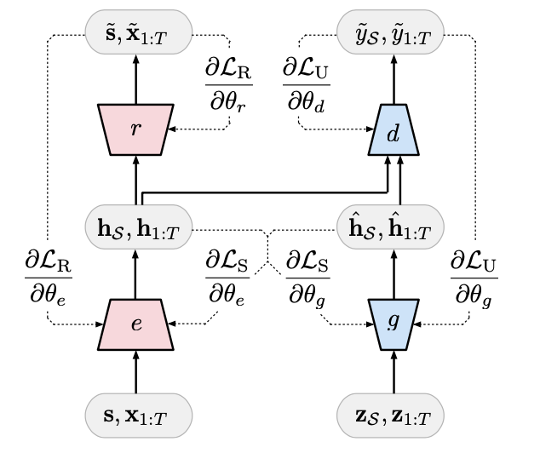
Generative Adversarial Networks
TimeGAN vs. GAN
17
TimeGAN включает четыре ключевых компонента:
Embedding Network – переводит временные ряды в скрытое представление, уменьшая их размерность
Generator – создает новые скрытые представления, которые потом преобразуются в временные ряды
Recovery Network – восстанавливает временные ряды из скрытых представлений
Discriminator – отличает реальные временные ряды от искусственных
Ключевая идея: автоэнкодерные компоненты (кодирование и восстановление) обучаются совместно с состязательными компонентами (генерация и дискриминация), что позволяет модели одновременно кодировать признаки, создавать представления и учитывать временные зависимости.

Slide 18
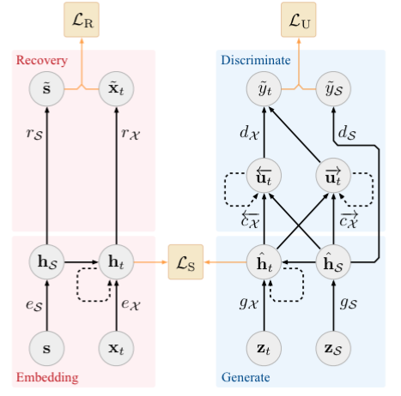
Generative Adversarial Networks
TimeGAN
18
WOOO MATHS ON THE WHITEBOARD WOOO

Slide 19
Generative Adversarial Networks
TimeGAN Math
19
WOOO CODE ON THE SCREEN WOOO

Slide 20

Generative Adversarial Networks
We are done
20

